Slide 1

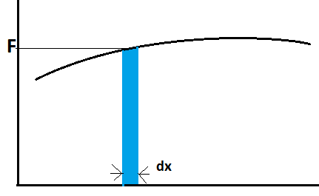
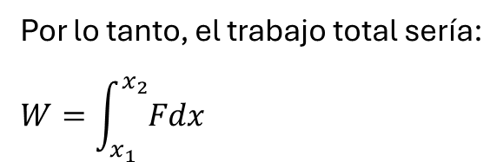

Trabajo realizado por fuerzas variables.
Supongamos una fuerza en la dirección de x, que varía conforme la partícula se mueve al largo del mismo eje:
Si pensamos en el trabajo para mover la partícula un pequeño diferencial dx, tendríamos:
$$dW=Fdx$$
La única condición es que la fuerza sea paralela al eje x.

